Slide 1
Struktura projektu i Dependecy Injection

Slide 2
Struktura projektu
Struktura projektu w programowaniu odnosi się do organizacji plików, folderów oraz zależności między nimi w projekcie. Ustala ona hierarchię katalogów i plików w sposób logiczny, który ułatwia zarządzanie kodem źródłowym. Dobrze zaprojektowana struktura projektu pomaga w łatwiejszym rozwoju, testowaniu i utrzymaniu oprogramowania. Składa się ona z różnych komponentów, takich jak moduły, klasy, funkcje czy interfejsy. Organizując kod w spójny sposób, struktura projektu wspomaga także współpracę w zespołach programistycznych.

Slide 3
Struktura projektu
Przykład struktury folderów wykonywalnych:
app:
src:
main:
java:
com.example.myapp:
model: Katalog zawierający klasy modeli danych.
view: Katalog związany z warstwą widoku, zawierający aktywności (Activities), fragmenty (Fragments) oraz inne komponenty interfejsu użytkownika.
viewmodel: Katalog zawierający klasy ViewModel.
repository: Katalog zawierający klasy repozytorium, które zarządzają danymi - pobierają je z różnych źródeł (np. baza danych, sieć).
di: Katalog związany z wstrzykiwaniem zależności (Dependency Injection), zawierający moduły i komponenty Dagger/Hilt.
utils: Katalog z pomocniczymi narzędziami i funkcjami pomocniczymi.

Slide 4
Struktura projektu
Nazewnictwo plików źródłowych w projekcie programistycznym powinno być konsekwentne, czytelne i odzwierciedlać zawartość danego pliku. Oto najważniejsze zasady nazywania plików:
Konsekwencja: Wybierz konwencję nazewnictwa i stosuj ją spójnie w całym projekcie. Może to być na przykład konwencja CamelCase dla klas w językach Java lub C#.
Opisowość: Nazwy plików powinny jasno opisywać ich zawartość lub funkcjonalność. Na przykład, jeśli plik zawiera klasę modelu dla użytkownika, nazwa może być UserModel.cs lub UserModel.java.
Unikaj skrótów: Unikaj stosowania skrótów, chyba że są one powszechnie rozpoznawane i akceptowane w branży.

Slide 5
Struktura projektu
Zrozumiałość: Nazwa pliku powinna być zrozumiała dla innych członków zespołu. Jeśli ktoś spoza zespołu nie rozumie, co robi dany plik na podstawie jego nazwy, może to być sygnałem, że nazwa powinna zostać zmieniona na bardziej opisową.
Struktura katalogów: Organizuj pliki w katalogach zgodnie z ich funkcją lub modułem. Na przykład, wszystkie klasy modelu mogą być przechowywane w katalogu Models, a klasy pomocnicze w katalogu Helpers lub Utils.

Slide 6
Struktura projektu
W Androidzie, w folderze res (skrócona forma od "resources"), struktura nazewnictwa plików jest ściśle związana z ich typem i przeznaczeniem. Android używa nazw zasobów do dynamicznego odnajdywania odpowiednich plików w czasie wykonywania.
Nazwy plików: Nazwy plików powinny być opisowe i odzwierciedlać ich zawartość lub przeznaczenie. Android używa pewnych konwencji nazewnictwa dla różnych typów zasobów. Na przykład:
Grafiki: Powinny być nazwane zgodnie z ich zawartością, bez rozszerzenia. Na przykład, jeśli to jest ikona użytkownika, nazwa pliku może być user_icon.png.
Pliki układu (layout): Powinny zaczynać się od prefiksu activity_, fragment_, item_ itp., w zależności od ich przeznaczenia. Na przykład, układ dla aktywności głównej może być nazwany activity_main.xml.
Zasoby wartości (values): Nazwy plików mogą odzwierciedlać ich zawartość, na przykład colors.xml, strings.xml czy dimens.xml.
Unikaj dużych liter i znaków specjalnych: Nazwy plików w Androidzie powinny być zapisane małymi literami i nie zawierać znaków specjalnych lub spacji. Zamiast spacji, używaj podkreślników _.

Slide 7
Podział aplikacji na moduły
Podział aplikacji Androidowej na moduły to technika architektoniczna polegająca na rozbiciu monolitycznej aplikacji na mniejsze, niezależne jednostki, które współpracują ze sobą w celu budowy pełnej funkcjonalności aplikacji. Modularyzacja ułatwia zarządzanie kodem, ułatwia współpracę w zespołach programistycznych i zwiększa przenośność kodu.
Korzystanie z modułowej struktury aplikacji Androidowej może przynieść wiele korzyści, takich jak zwiększona przejrzystość kodu, ułatwienie testowania, szybsze iteracje w procesie deweloperskim oraz lepsza skalowalność i utrzymanie aplikacji w dłuższej perspektywie czasowej.

Slide 8
Podział aplikacji na moduły
Oto kilka kluczowych aspektów podziału aplikacji Androidowej na moduły:
Niepodzielne moduły: Każdy moduł powinien reprezentować jednoznaczną funkcjonalność lub komponent aplikacji, na przykład moduł odpowiedzialny za logowanie, zarządzanie użytkownikami, interfejs użytkownika itp.
Zależności między modułami: Moduły mogą mieć zależności od siebie nawzajem. Ważne jest, aby zdefiniować te zależności w odpowiedni sposób, aby uniknąć cyklicznych zależności i zachować klarowność struktury aplikacji.
Moduły bibliotek: Często moduły mogą być rozdzielane również na biblioteki, które zawierają współdzielony kod, zasoby, komponenty UI lub inne elementy, które można ponownie wykorzystać w różnych częściach aplikacji lub w innych projektach.
Wspólne zasoby i zależności: Wspólne zasoby, takie jak style, ciągi tekstowe, kolory czy grafiki, mogą być przechowywane w odpowiednich modułach lub bibliotekach, które są dostępne dla innych modułów.
Wstrzykiwanie zależności: Podział na moduły ułatwia implementację wstrzykiwania zależności, co pozwala na elastyczne zarządzanie zależnościami między komponentami aplikacji.

Slide 9
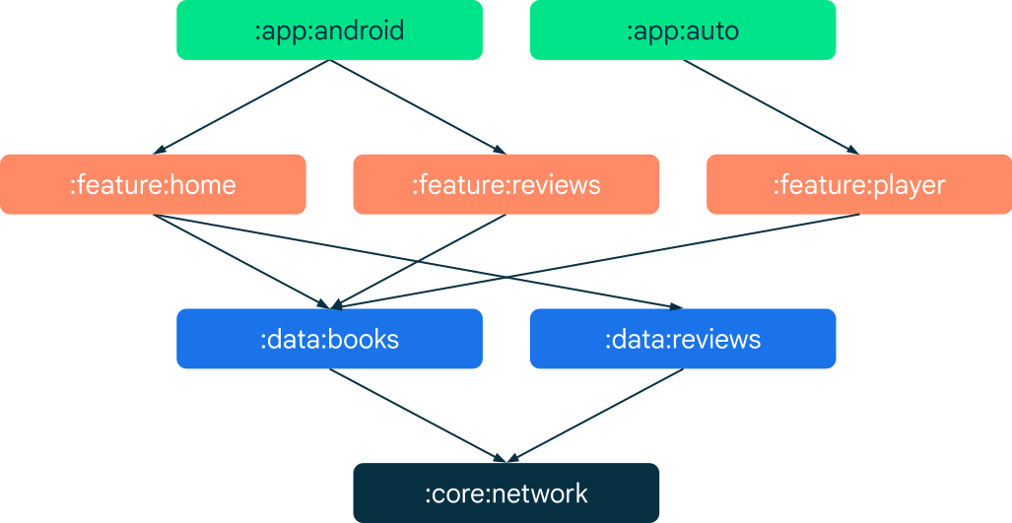
Podział aplikacji na moduły

Slide 10
Dependency Injection z Hilt
Dependency Injection (DI) to wzorzec projektowy, który wspiera zasadę odwrócenia zależności (Dependency Inversion Principle) w programowaniu obiektowym. W kontekście aplikacji, Dependency Injection polega na dostarczaniu obiektom zależności (takich jak inne obiekty, serwisy czy konfiguracje) z zewnątrz, zamiast pozostawiania im obowiązku tworzenia tych zależności samodzielnie.
W praktyce, DI eliminuje silne związki między komponentami aplikacji, co sprawia, że kod staje się bardziej elastyczny, testowalny i łatwiejszy w utrzymaniu

Slide 11
Dependency Injection z Hilt
Dependency Injection (DI) to wzorzec projektowy, który wspiera zasadę odwrócenia zależności (Dependency Inversion Principle) w programowaniu obiektowym. W kontekście aplikacji, Dependency Injection polega na dostarczaniu obiektom zależności (takich jak inne obiekty, serwisy czy konfiguracje) z zewnątrz, zamiast pozostawiania im obowiązku tworzenia tych zależności samodzielnie.
W praktyce, DI eliminuje silne związki między komponentami aplikacji, co sprawia, że kod staje się bardziej elastyczny, testowalny i łatwiejszy w utrzymaniu

Slide 12
Dependency Injection z Hilt
Przy użyciu bibliotek do Dependency Injection, takich jak Dagger czy Hilt, proces wstrzykiwania zależności jest automatyzowany, co oznacza, że nie trzeba ręcznie inicjować wszystkich zależności. Biblioteki te skanują strukturę projektu i samodzielnie zarządzają wstrzykiwaniem zależności zgodnie z zdefiniowanymi regułami.

Slide 13
Dependency Injection z Hilt
Hilt to biblioteka stworzona przez Google, która ułatwia wstrzykiwanie zależności (DI - Dependency Injection) w aplikacjach Android. Jest ona zintegrowana z architekturą Jetpack i jest oficjalnie zalecana przez Google jako narzędzie do wstrzykiwania zależności w aplikacjach Android. Hilt automatyzuje wiele aspektów wstrzykiwania zależności, co upraszcza konfigurację i zarządzanie zależnościami w aplikacjach. Umożliwia to tworzenie bardziej modułowych, testowalnych i skalowalnych aplikacji. Hilt opiera się na silniku wstrzykiwania zależności Dagger, dzięki czemu korzysta z jego zaawansowanych funkcji i wydajności.

Slide 14
Dependency Injection z Hilt
Dodanie Hilta do App
@HiltAndroidApp
class ExampleApplication : Application() { ... }

Slide 15
Dependency Injection z Hilt
Wstrzykiwanie zależności do Activity
@AndroidEntryPoint
class ExampleActivity : AppCompatActivity() {
@Inject lateinit var analytics: AnalyticsAdapter
...
}
Dla ViewModelu stosujemy adnotacje @HiltViewModel

Slide 16
Dependency Injection z Hilt
Deklarowanie klas do wstrzykiwania
class AnalyticsAdapter @Inject constructor(
private val service: AnalyticsService
) { ... }

